Slide 1
NIVEAU null · DEEL 18
Combineren in architectuurpatronen — Deel 18
BPMN, CMMN & DMN
BPMN, CMMN & DMN

Slide 2
Casemodel en indicatoren uit deel 17
BEELD
Werkboekverwijzing, timer 20 minuten
Spreeknotitie: Tweetallen. Inleveren aan het eind van dit blok — niet vrijblijvend.

Slide 3
Na vandaag kun je…
BEELD
Vier leerdoelen uit de reader
Spreeknotitie: Kort.

Slide 4
Niveau 1, deel 8 — nu op programmaniveau
BEELD
Eén domein (toen) naast vijf afdelingen (nu)
Spreeknotitie: Dezelfde vraag, grotere schaal.

Slide 5
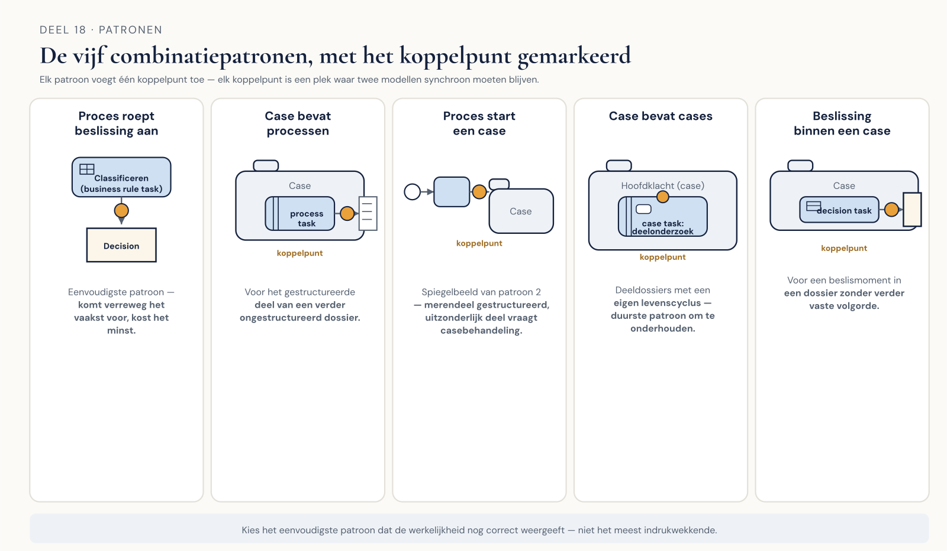
Proces-beslissing · case-proces · proces-case · case-case · beslissing-in-case
Figuur 18.1
Spreeknotitie: Introductie.

Slide 6
Elk koppelpunt is een plek waar twee modellen synchroon moeten blijven
BEELD
Vijf patronen met een oplopende "onderhoudskosten"-balk
Spreeknotitie: Kies het eenvoudigste patroon dat nog klopt — niet het meest indrukwekkende.

Slide 7
Kies het patroon — acht situaties
BEELD
Werkboekverwijzing, timer 20 minuten
Spreeknotitie: Individueel, plenair nabespreken. Situatie 3 en 8 zijn bewust bijna identiek.

Slide 8
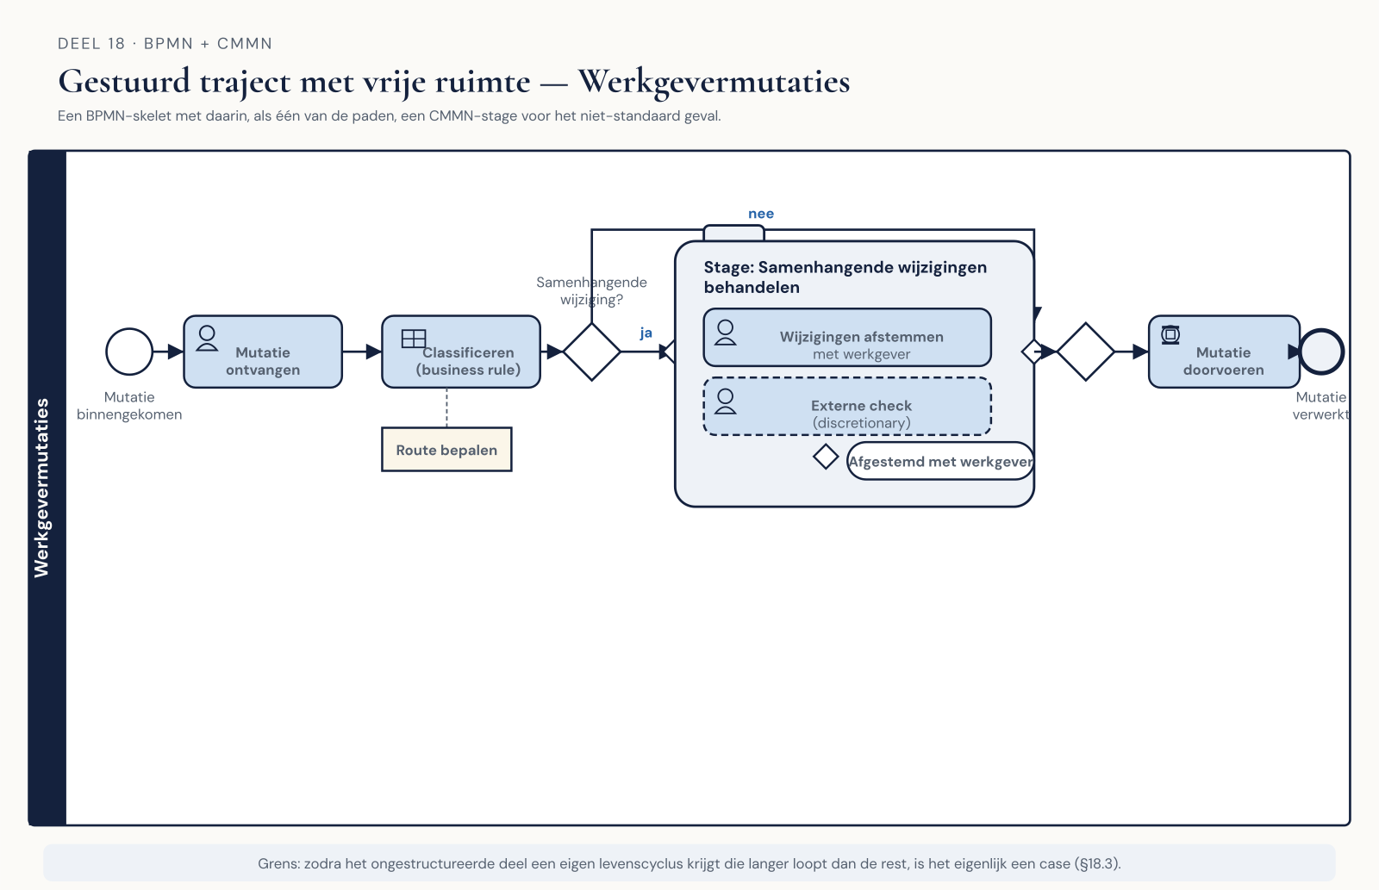
BPMN-skelet met een CMMN-stage
leeg
Spreeknotitie: Meestal standaard, soms niet.

Slide 9
Eigen levenscyclus? Meerdere behandelaars over tijd?
BEELD
De vuistregel uit §18.2 als beslisboom
Spreeknotitie: Terugverwijzing naar niveau 1, deel 8, §8.3.

Slide 10
Modelleer Werkgevermutaties als gestuurd traject
BEELD
Werkboekverwijzing, timer 30 minuten
Spreeknotitie: Individueel in Conductus.

Slide 11
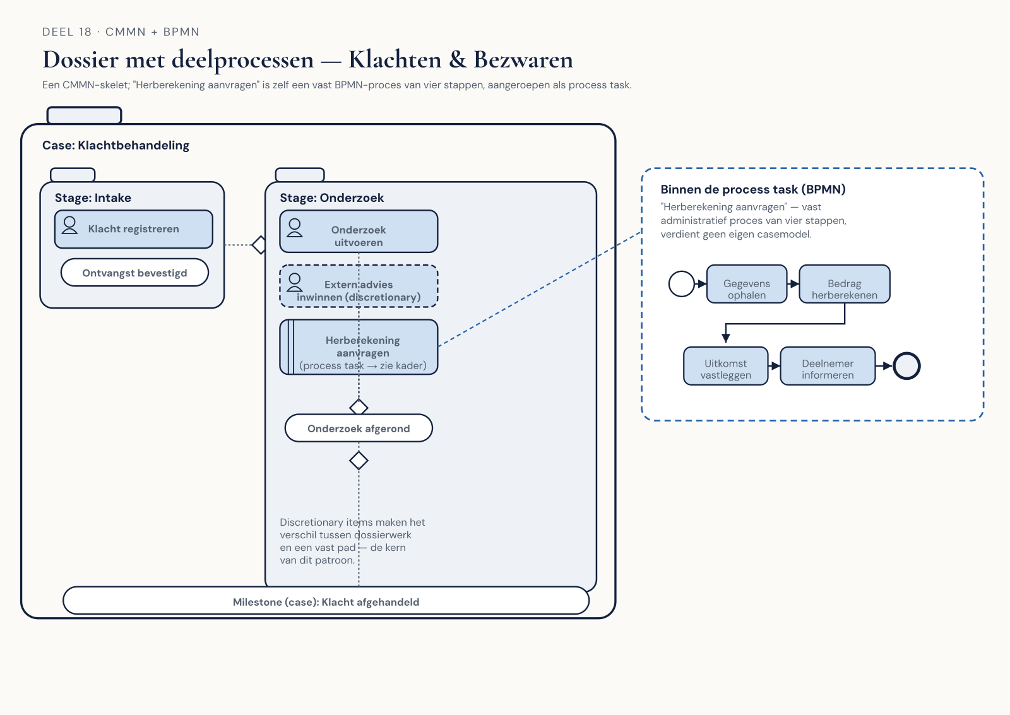
CMMN-skelet met BPMN-taken
leeg
Spreeknotitie: Het spiegelbeeld — meestal maatwerk, met standaardblokken.

Slide 12
Minder dan drie stappen? Overweeg human task.
BEELD
Twee voorbeelden naast elkaar
Spreeknotitie: Granulariteit is de vraag, niet "kan het technisch".

Slide 13
Modelleer Klachten & Bezwaren als dossier met deelprocessen
BEELD
Werkboekverwijzing, timer 30 minuten
Spreeknotitie: Individueel in Conductus.

Slide 14
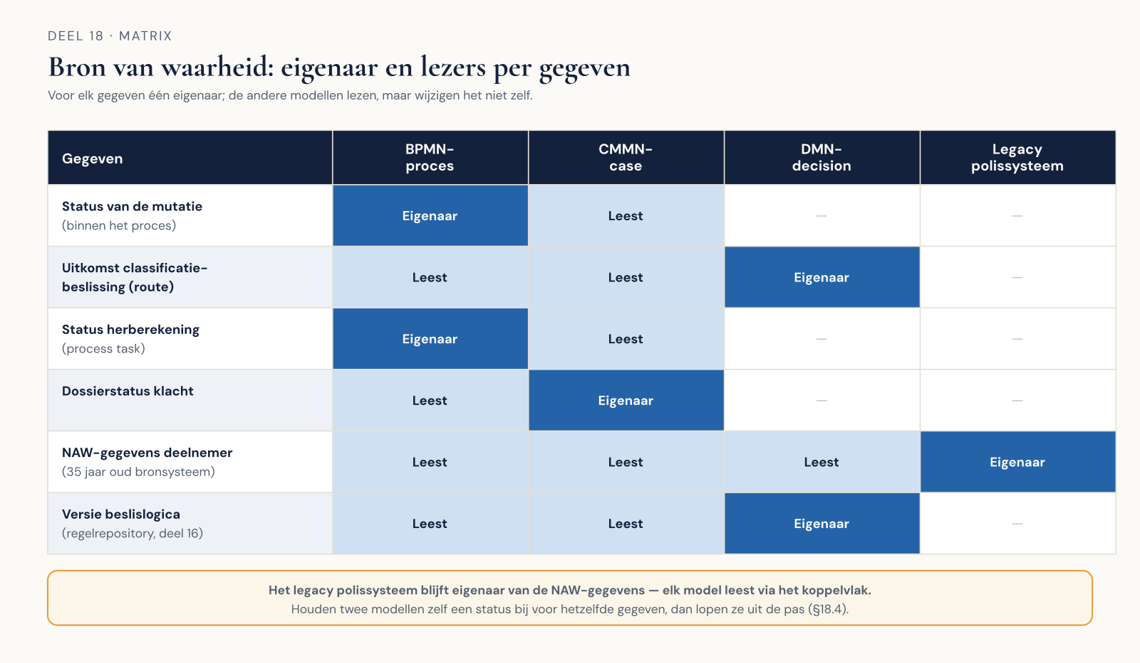
De bron van waarheid bij dubbele bijhouding
leeg
Spreeknotitie: Twee modellen die hetzelfde bijhouden, lopen uit de pas.

Slide 15
Eén model wijzigt, de rest leest
ingevuld met een voorbeeld
Spreeknotitie: Bij "case bevat processen": het proces is leidend voor zijn eigen status.

Slide 16
Bepaal de bron van waarheid voor zes gegevens
BEELD
Werkboekverwijzing, timer 20 minuten
Spreeknotitie: Tweetallen. Benoem het concrete risico bij minstens twee gevallen.

Slide 17
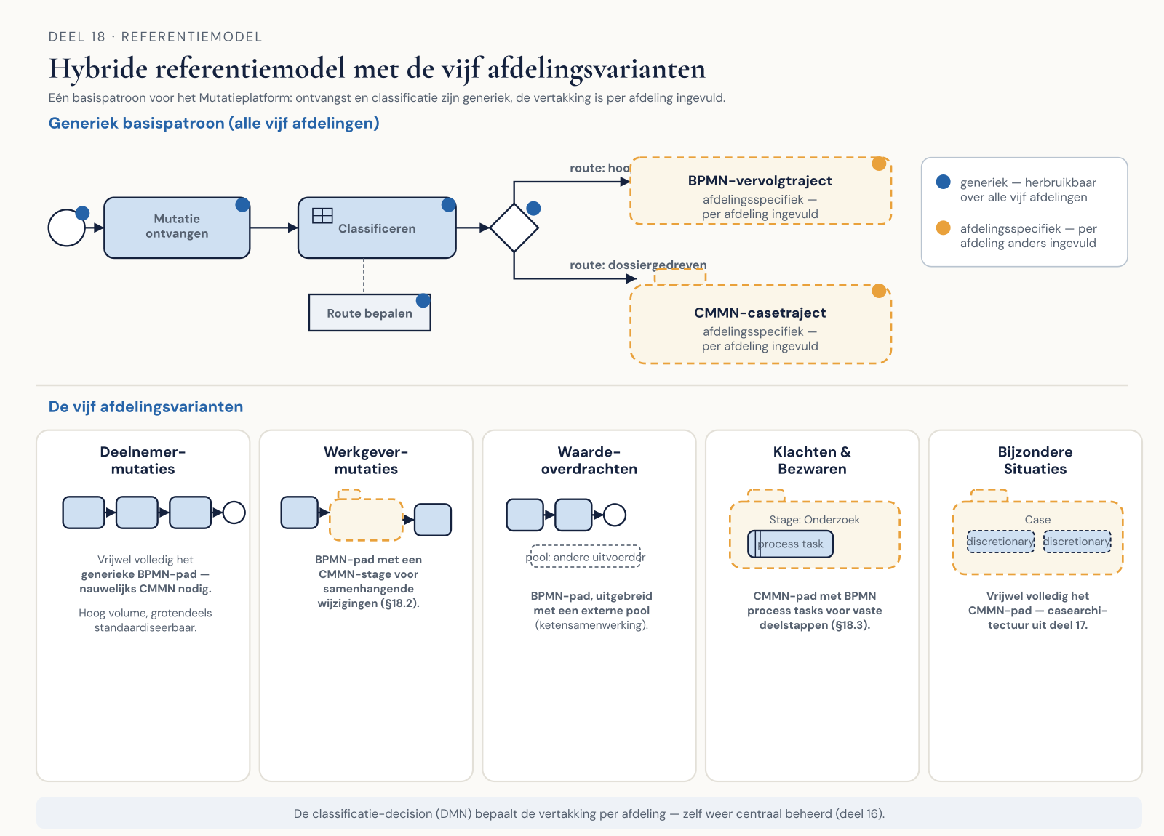
Het hybride referentiemodel
leeg
Spreeknotitie: Niet vijf keer opnieuw uitvinden.

Slide 18
Ontvangst en classificatie — versus de vertakking
ingevuld
Spreeknotitie: De classificatie-decision bepaalt zelf welke afdeling welk pad volgt.

Slide 19
Ontwerp het hybride referentiemodel — de kerndeliverable
BEELD
Werkboekverwijzing, eisen op een rij
Spreeknotitie: Individueel, start nu, afronden buiten de les. Minstens één afdeling met een ander patroon dan het simpelste.

Slide 20
Impactanalyse over modelgrenzen
BEELD
Eén DMN-decision met meerdere aanroepers, één wijziging
Spreeknotitie: Zonder registratie: een handmatige zoektocht.

Slide 21
Wat je zou willen dat er was vastgelegd
BEELD
Korte tekstslide
Spreeknotitie: Deel 19, §19.3 maakt dit concreet.

Slide 22
Impactanalyse voor een gewijzigde classificatie-decision
BEELD
Werkboekverwijzing, timer 15 minuten
Spreeknotitie: Individueel.

Slide 23
Wat er nu ligt: architectuur, richtlijn, ontwerpen, ketens, regels, cases, en nu het combinatiepatroon
BEELD
Overzicht van de programmadeliverables tot nu toe
Spreeknotitie: Kort — dit is bijna het volledige plaatje vóór de capstone.

Slide 24
Stellingen
BEELD
Vier stellingen uit het werkboek
Spreeknotitie: Plenair, of schriftelijk meegeven bij tijdsdruk.

Slide 25
Deel 19 — van model naar uitvoering
Spreeknotitie: Het hybride referentiemodel van vandaag is wat je daar gaat deployen.

